Slide 1
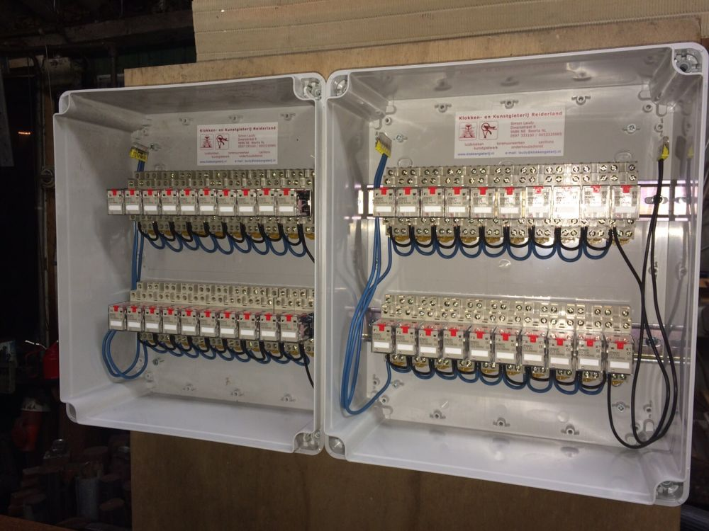

Ontwerpen (besturingsinstallatie) H1.1 Basis relaisschakelingen
Technologie
Middenkader Engineering Peter van der Linden

Slide 2

Leerdoelen
1. Ik ben instaat om de omzetting van magnetisme naar elektriciteit uit te leggen.
2. Ik ben instaat om opbouw van het relais te benoemen.
3. Ik ben instaat om de werking van het relais te benoemen.
4. Ik ben instaat om de twee basisschakelingen te herkennen.

Slide 3
Inhoudsopgave
1.1.1 Magnetisme in een stroom ader
1.1.2 Magnetisme door een luchtspoel
1.1.3 Magnetisme door een spoel met kern
1.1.4 Werking relais
1.1.5 Galvanische scheiding stroomkringen
1.1.6 Symbool relais
1.1.7 Werkstand en Ruststand
1.1.8 – 1.1.14 Reset dominante schakeling
1.1.15 – 1.1.21 Set dominante schakeling
1.1.22 Verwerking

Slide 4
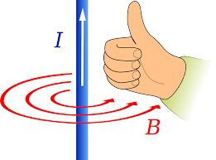
1.1.1 Magnetisme in een stroom ader
Enkele stroom ader (I)
Klein magnetisch veld (B)
Vuist regel
Bepalen richting magnetisch veld

Slide 5
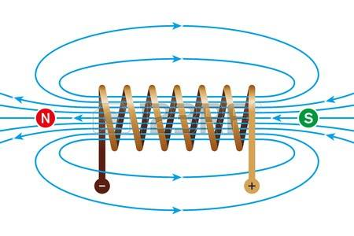
1.1.2 Magnetisme door een luchtspoel
Enkele stroom ader (I)
Wikkelingen (N)
Vergroot magnetisch veld (B)
Soloide (lucht spoel)

Slide 6
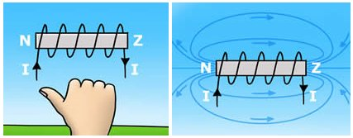
1.1.3 Magnetisme door een spoel met kern
Enkele stroom ader (I)
Wikkelingen (N)
Magnetische kern
Vergroot magnetisch veld (B)
Er ontstaat een elektromagneet

Slide 7
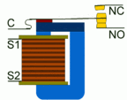
1.1.4 Werking relais
Switch
Spoel met Kern
(Magnetische schakelaar (Intern)
Verende schakelaar
I
B

Slide 8
1.1.5 Galvanisch gescheiden stroomkring
Galvanisch gescheiden:
Geen elektrische verbinding
Twee gescheiden stroomkringen:
Veilige spanning <48V
Lichtnet 230V
Krachtstroom 400V
Laagspanning <1000V
Hoogspanning >1000V
I2
I1

Slide 9
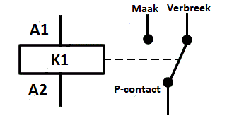
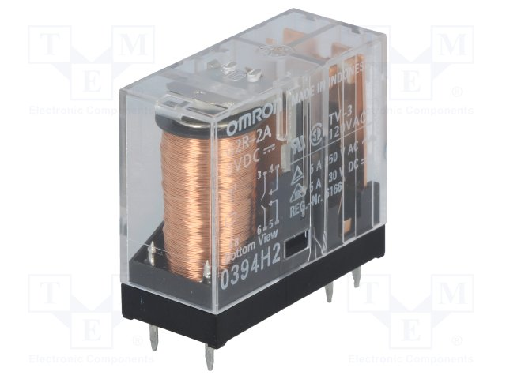
1.1.6 Symbool relais
Stuurstroom:
Aansturing met 1e stroomkring
Aansturing met kleine spanning.
Anker/Spoel aansluiting
A1 & A2
Hoofdstroom:
In te schakelen 2e stroomkring
In te schakelen apparaat
Interne schakelaar
Voedend contact (P-contact)
Maakcontact (Normaly Open = NO)
Verbreekcontact (Normaly Close = NC)

Slide 10


1.1.7 Ruststand en werkstand
Geen stuurstroom:
Ruststand
Normaly Close (NC)
Wel stuurstroom:
Bekrachtiging
Werkstand
Normaly Open (NO)
Stuurstroom

Slide 11
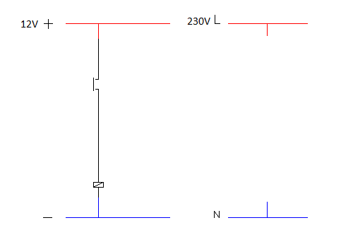
1.1.8 Reset dominante schakeling (set)
Stuurstroom:
12V
Drukknop (SET)
Bekrachtig relais
Wat kan ik er nu mee?

Slide 12
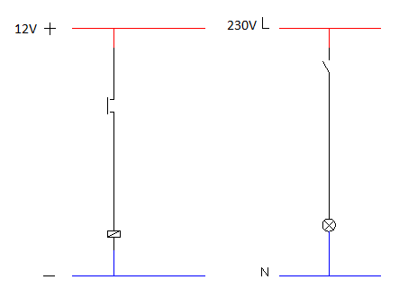
1.1.9 Reset dominante schakeling (contacten)
Stuurstroom:
12V
Drukknop (SET)
Bekrachtig relais
Hoofdstroom:
230V
Interne schakelaar bediend
Gesloten stroomkring
Lamp gaat branden
Wat als ik de drukknop SET loslaat?

Slide 13
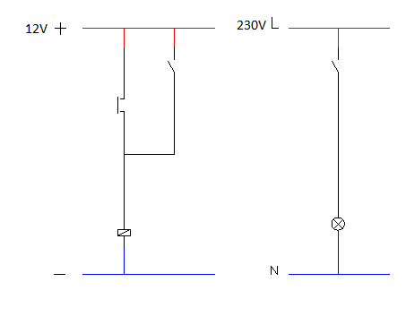
1.1.10 Reset dominante schakeling (geheugen)
Stuurstroom:
12V
Drukknop (SET)
Bekrachtig relais
Interne schakelaar bediend
Drukknop losgelaten
Interne schakelaar bekrachtigd nu relais
Hoofdstroom:
230V
Interne schakelaar bediend
Gesloten stroomkring
Lamp gaat branden
Hoe krijg ik nu de lamp uit?

Slide 14
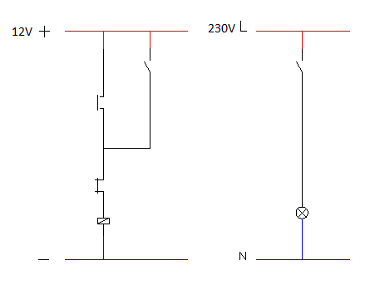
1.1.11 Reset dominante schakeling (reset)
Stuurstroom:
12V
Interne schakelaar bekrachtigd nu relais
Geheugenstand (overneemcontact)
Verbreek verbinden tussen relais -
en interne schakelaar
Drukknop (RESET)
Hoofdstroom:
230V
Interne schakelaar niet bediend
Geen gesloten stroomkring
Lamp gaat uit
Welk relais heb ik nodig?

Slide 15
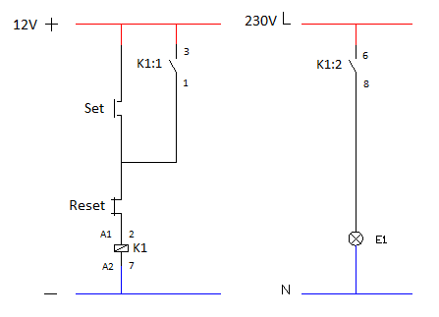
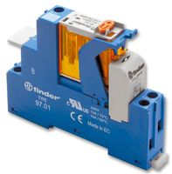
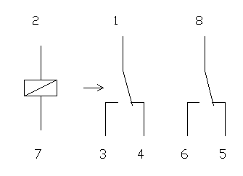
1.1.12 Reset dominante schakeling (relais keuze)
Relais moet bevatten:
1 Ankerspoel
2 interne contacten (minimaal)

Slide 16

1.1.13 Reset dominante schakeling (begrip)
SET en RESET drukknoppen beide tegelijkertijd ingedrukt.
RESET functie overwint.

Slide 17
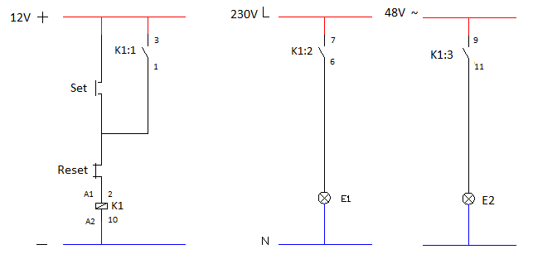
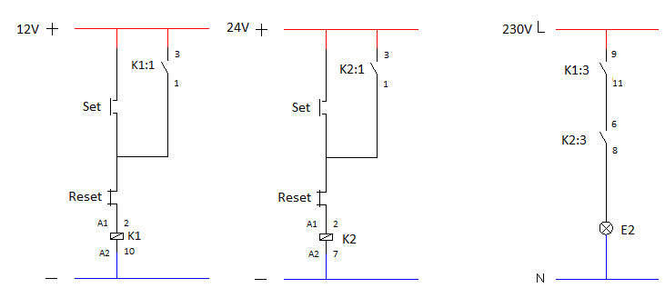
1.1.14 Reset dominante schakeling (voorbeelden)

Slide 18
1.1.15 Set dominante schakeling (set)
Stuurstroom:
12V
Drukknop (SET)
Bekrachtig relais
Wat kan ik er nu mee?

Slide 19
1.1.16 Set dominante schakeling (contacten)
Stuurstroom:
12V
Drukknop (SET)
Bekrachtig relais
Hoofdstroom:
230V
Interne schakelaar bediend
Gesloten stroomkring
Lamp gaat branden
Wat als ik de drukknop SET loslaat?

Slide 20
1.1.17 Set dominante schakeling (geheugen)
Stuurstroom:
12V
Drukknop (SET)
Bekrachtig relais
Interne schakelaar bediend
Drukknop losgelaten
Interne schakelaar bekrachtigd nu relais
Hoofdstroom:
230V
Interne schakelaar bediend
Gesloten stroomkring
Lamp gaat branden
Hoe krijg ik nu de lamp uit?

Slide 21
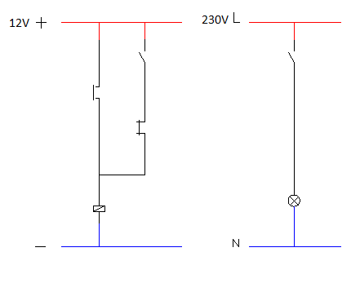
1.1.18 Set dominante schakeling (reset)
Stuurstroom:
12V
Interne schakelaar bekrachtigd nu relais
Geheugenstand (overneemcontact)
Verbreek verbinden tussen relais -
en interne schakelaar
Drukknop (RESET)
Hoofdstroom:
230V
Interne schakelaar niet bediend
Geen gesloten stroomkring
Lamp gaat uit
Welk relais heb ik nodig?

Slide 22
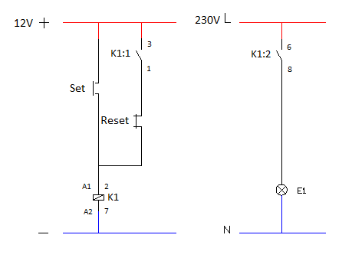
1.1.19 Set dominante schakeling (relais keuze)
Relais moet bevatten:
1 Ankerspoel
2 interne contacten (minimaal)

Slide 23
1.1.20 Set dominante schakeling (begrip)
SET en RESET drukknoppen beide tegelijkertijd ingedrukt.
RESET functie overwint.

Slide 24
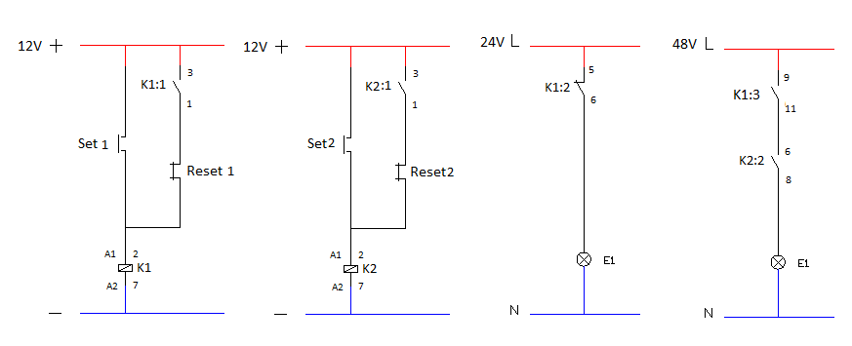
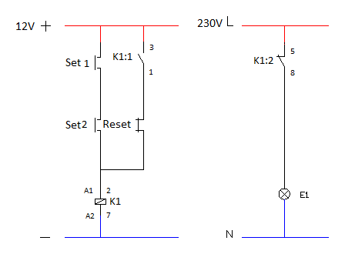
1.1.21 Set dominante schakeling (voorbeelden)

Slide 25

1.1.22 Verwerking

